Slide 1
Tensorflow를 이용한
이미지 분석

Slide 2
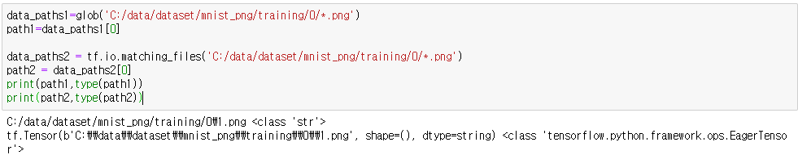
Tensorflow를 이용한 이미지 분석
Load Image
1/38

Slide 3
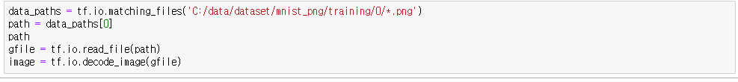
Tensorflow를 이용한 이미지 분석
Load Image
2/38

Slide 4
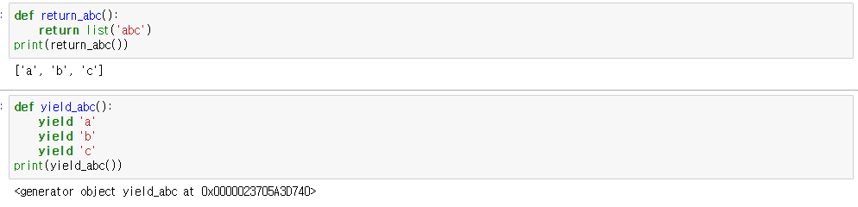
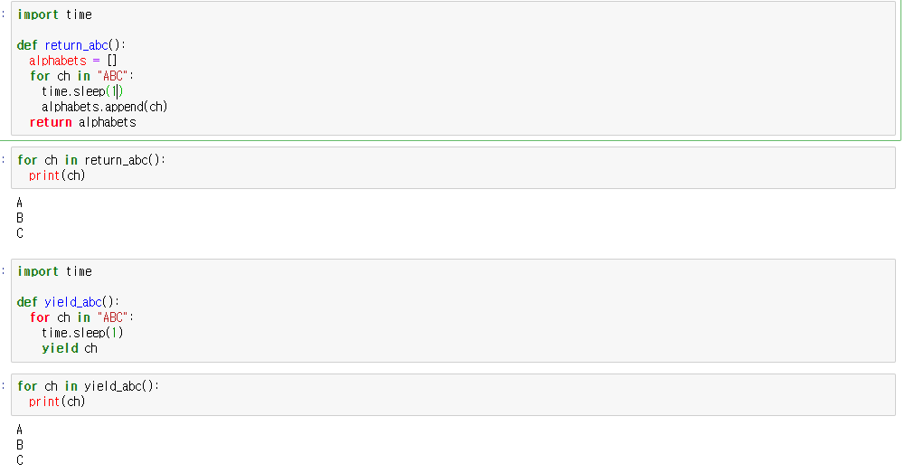
Tensorflow를 이용한 이미지 분석
Generator
3/38

Slide 5
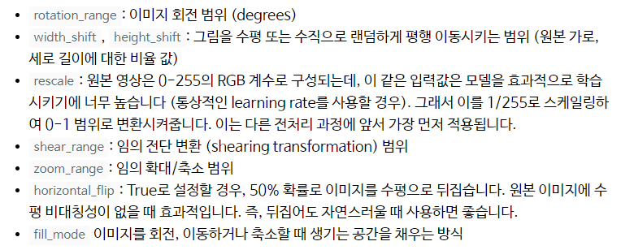
Tensorflow를 이용한 이미지 분석
데이터 증강기법(Data Augmentation)
ImageDataGenerator의 인자
4/38

Slide 6
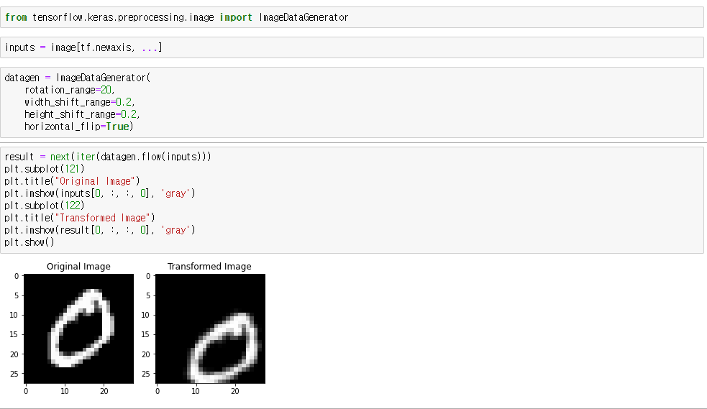
Tensorflow를 이용한 이미지 분석
Transformation예시
5/38

Slide 7
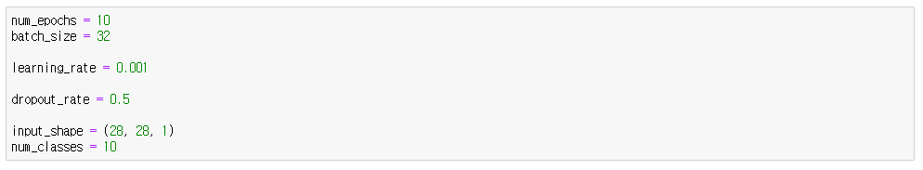
Tensorflow를 이용한 이미지 분석
Hyperparameter Tunning
6/38

Slide 8
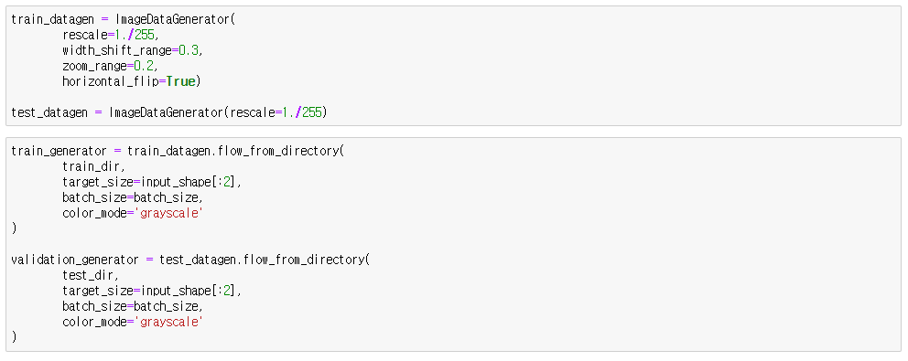
Tensorflow를 이용한 이미지 분석
Data generator생성
7/38

Slide 9
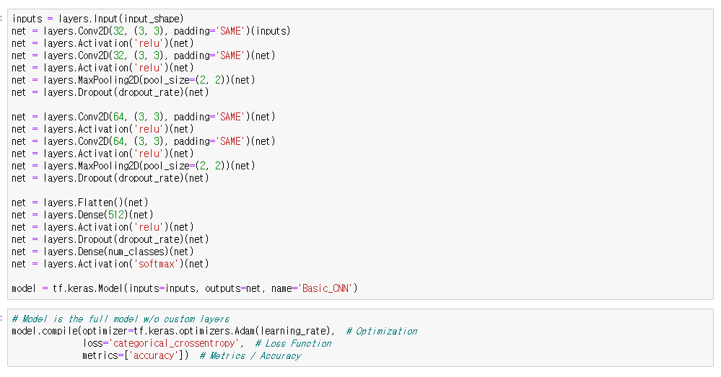
Tensorflow를 이용한 이미지 분석
모델생성
8/38

Slide 10
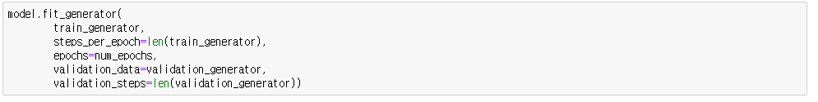
Tensorflow를 이용한 이미지 분석
Generator
9/38

Slide 11
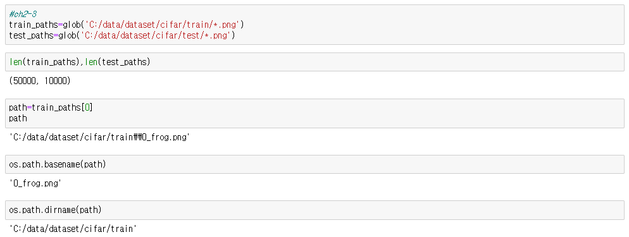
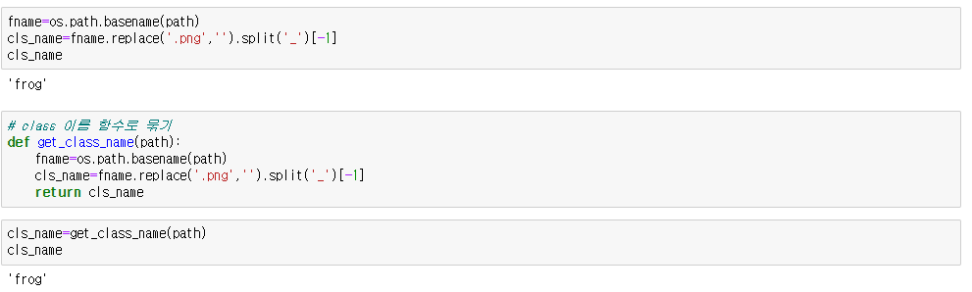
Tensorflow를 이용한 이미지 분석
class
10/38

Slide 12
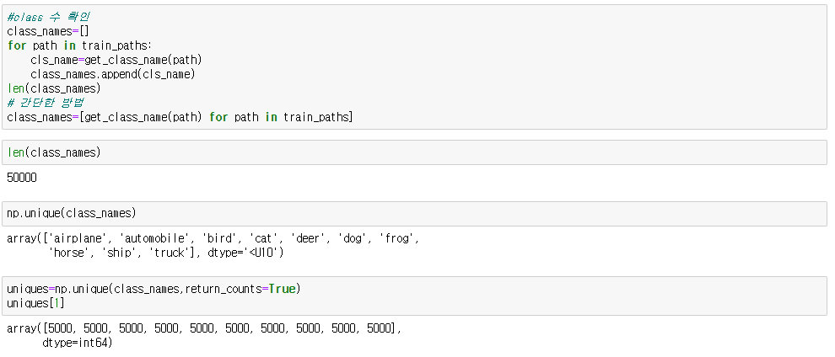
Tensorflow를 이용한 이미지 분석
class
11/38

Slide 13
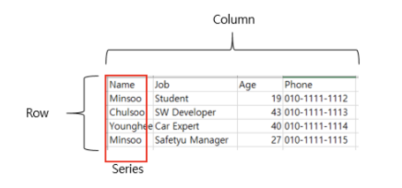
Tensorflow를 이용한 이미지 분석
Pandas dataframe
dataframe구조
12/38

Slide 14
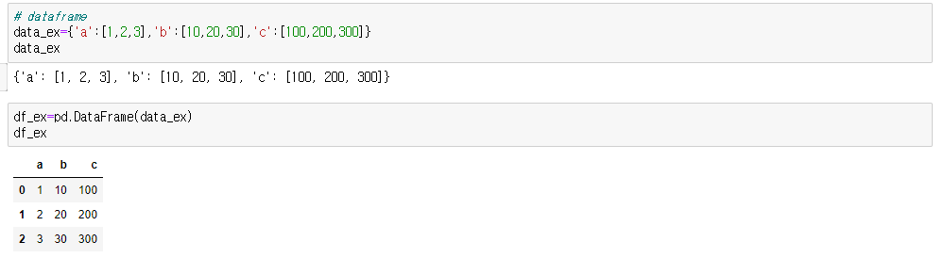
Tensorflow를 이용한 이미지 분석
dataframe 생성
13/38

Slide 15
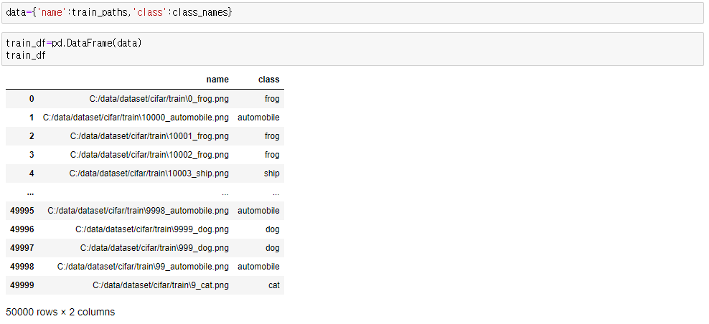
Tensorflow를 이용한 이미지 분석
dataframe 생성
14/38

Slide 16
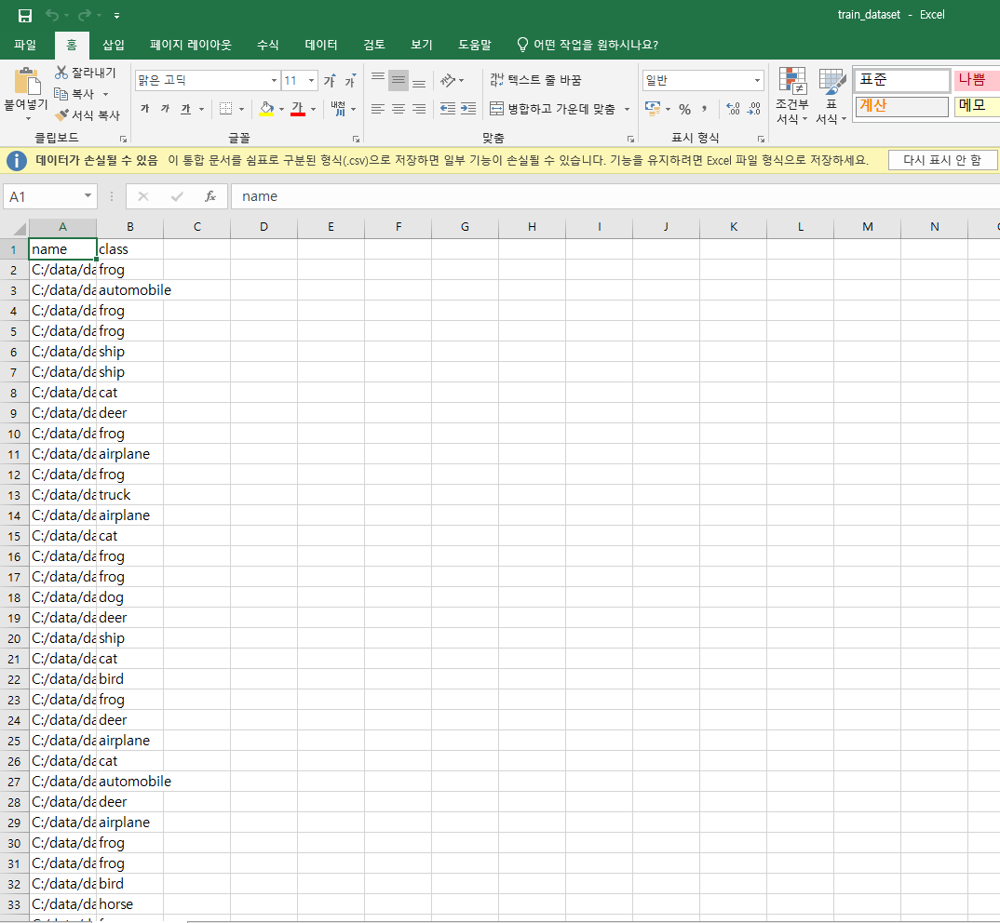
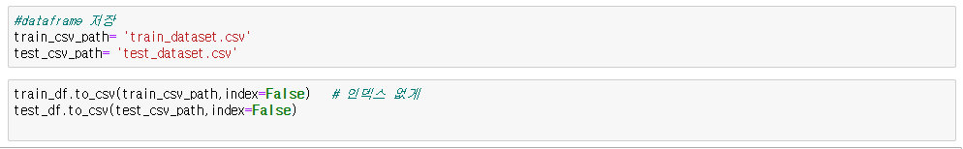
Tensorflow를 이용한 이미지 분석
dataframe 저장
15/38

Slide 17
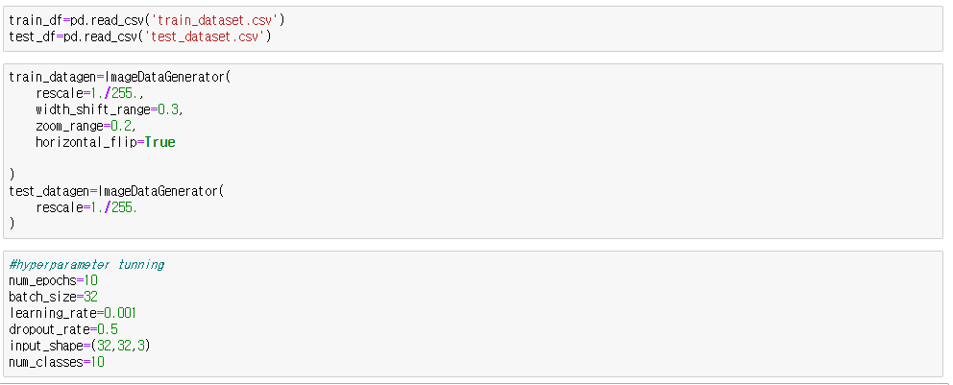
Tensorflow를 이용한 이미지 분석
Hyperparameter Tunning
16/38

Slide 18
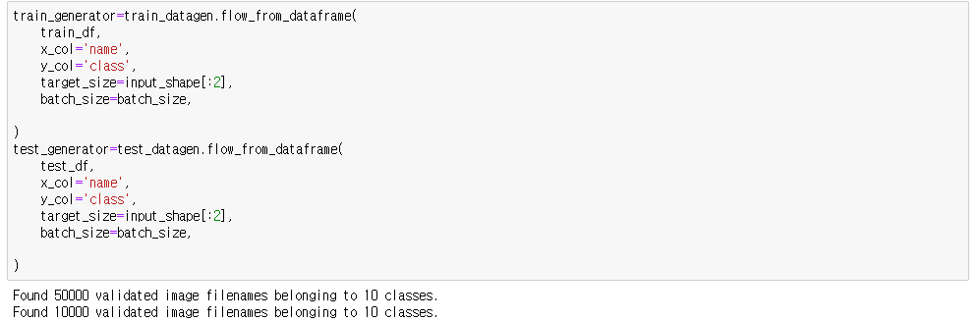
Tensorflow를 이용한 이미지 분석
17/38

Slide 19
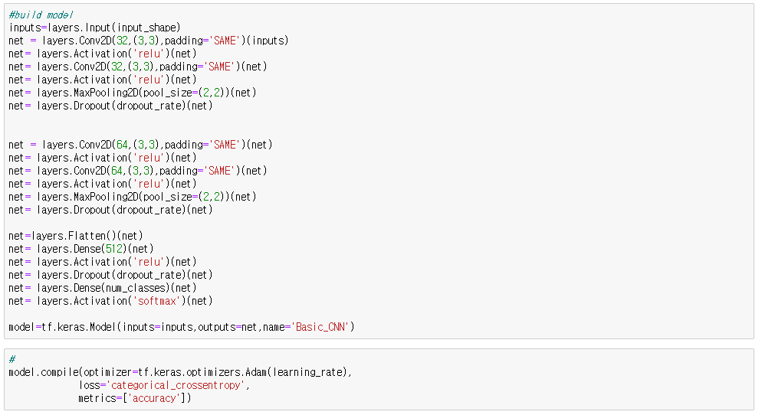
Tensorflow를 이용한 이미지 분석
18/38

Slide 20
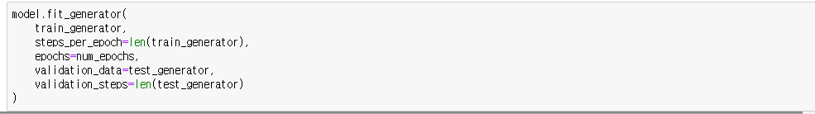
Tensorflow를 이용한 이미지 분석
19/38

Slide 21
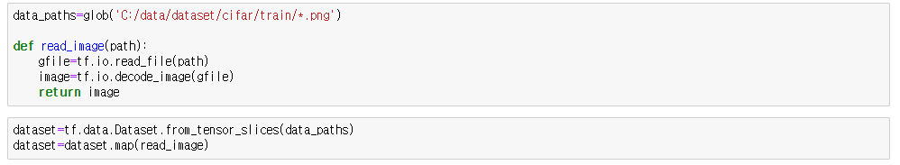
Tensorflow를 이용한 이미지 분석
tf.data
20/38

Slide 22
Tensorflow를 이용한 이미지 분석
tf.data
21/38

Slide 23
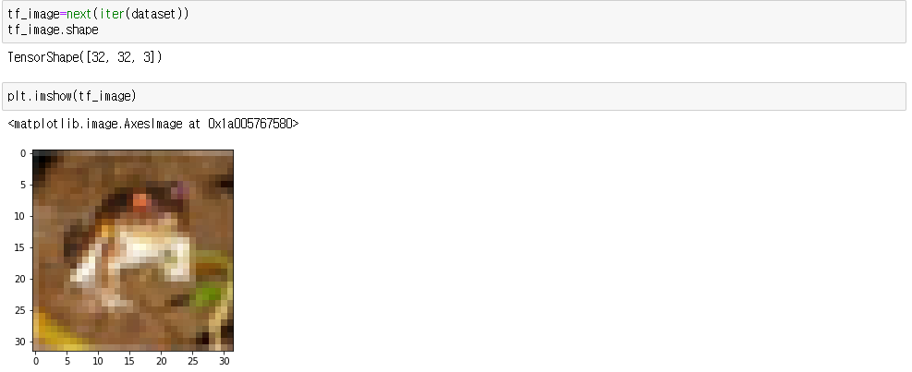
Tensorflow를 이용한 이미지 분석
tf.data
22/38

Slide 24
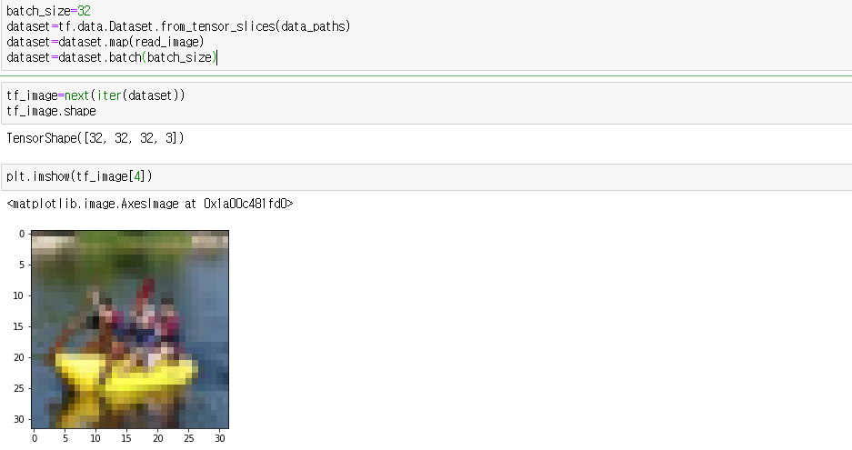
Tensorflow를 이용한 이미지 분석
batch
23/38

Slide 25
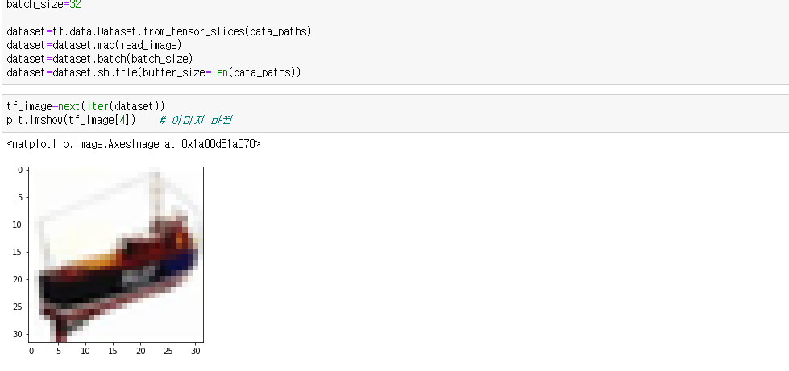
Tensorflow를 이용한 이미지 분석
shuffle
24/38

Slide 26
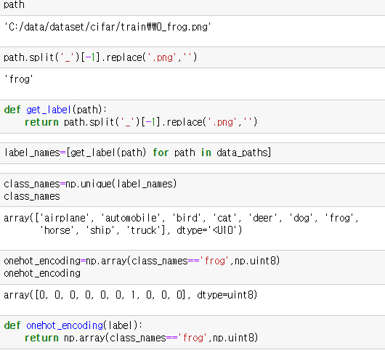
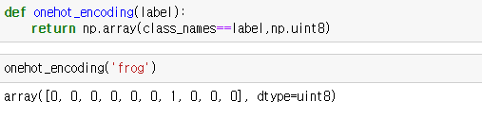
Tensorflow를 이용한 이미지 분석
Label, onehot-encoding
25/38

Slide 27
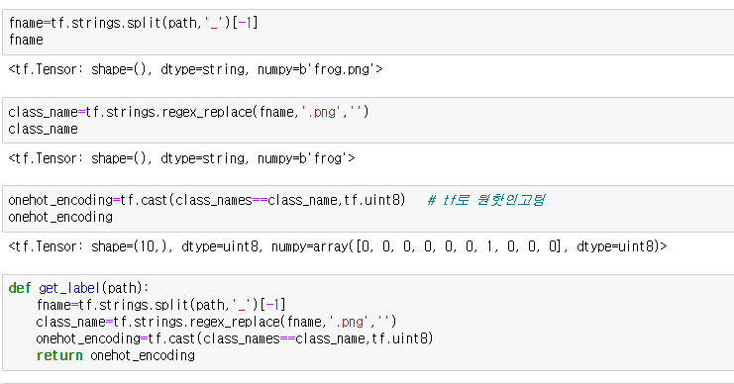
Tensorflow를 이용한 이미지 분석
Tensorflow 함수를 이용한 Label, onehot-encoding
26/38

Slide 28
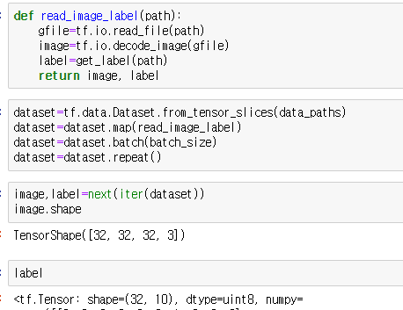
Tensorflow를 이용한 이미지 분석
Tensorflow 함수를 이용한 Label, onehot-encoding
27/38

Slide 29
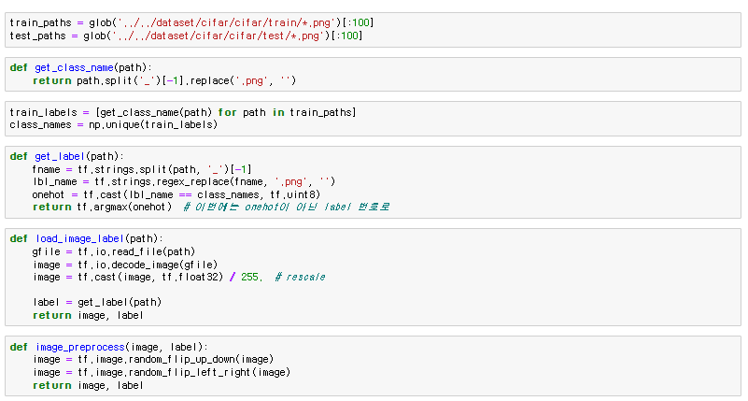
Tensorflow를 이용한 이미지 분석
tf.data를 이용한 학습
28/38

Slide 30
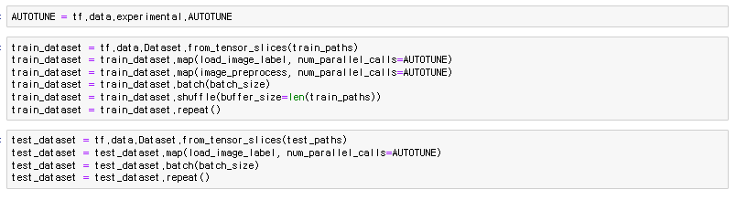
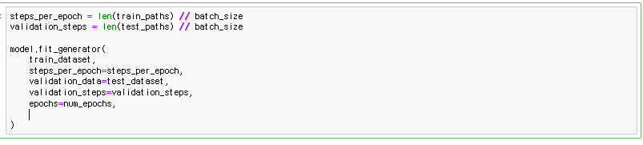
Tensorflow를 이용한 이미지 분석
tf.data를 이용한 학습
29/38

Slide 31

Tensorflow를 이용한 이미지 분석
callback
30/38

Slide 32
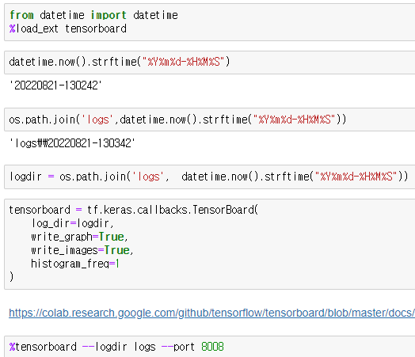
Tensorflow를 이용한 이미지 분석
tensorboard
31/38

Slide 33
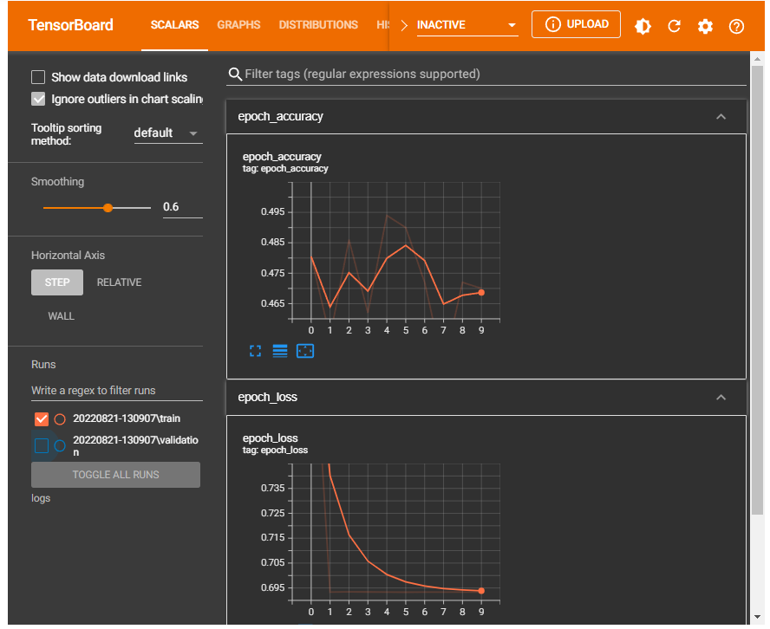
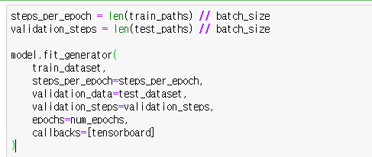

Tensorflow를 이용한 이미지 분석
tensorboard
32/38

Slide 34
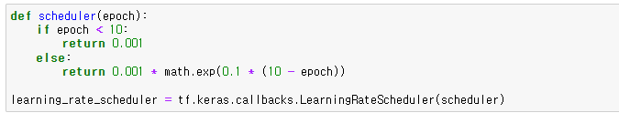
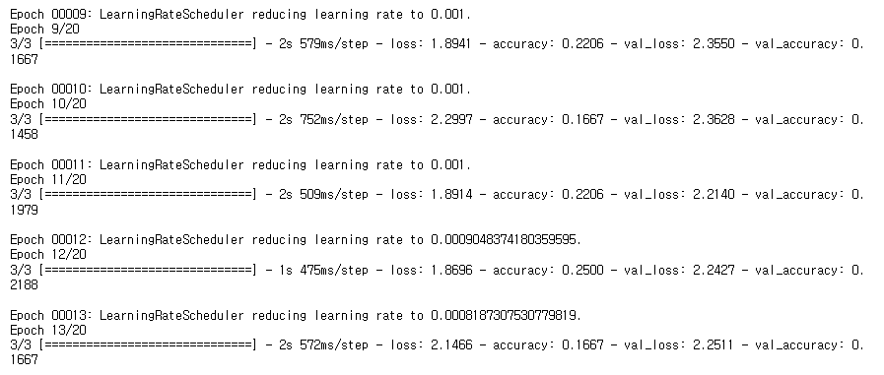
Tensorflow를 이용한 이미지 분석
Learning Rate Scheduler
33/38

Slide 35
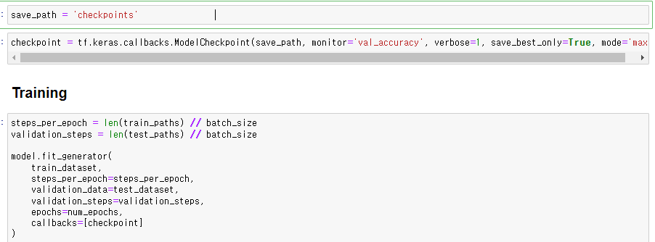
Tensorflow를 이용한 이미지 분석
checkpoint
34/38

Slide 36
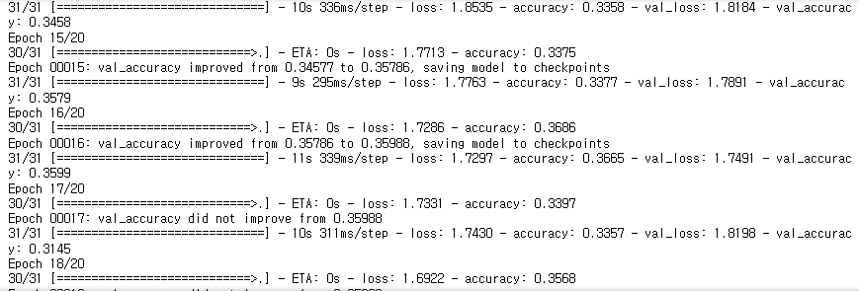
Tensorflow를 이용한 이미지 분석
checkpoint
35/38

Slide 37
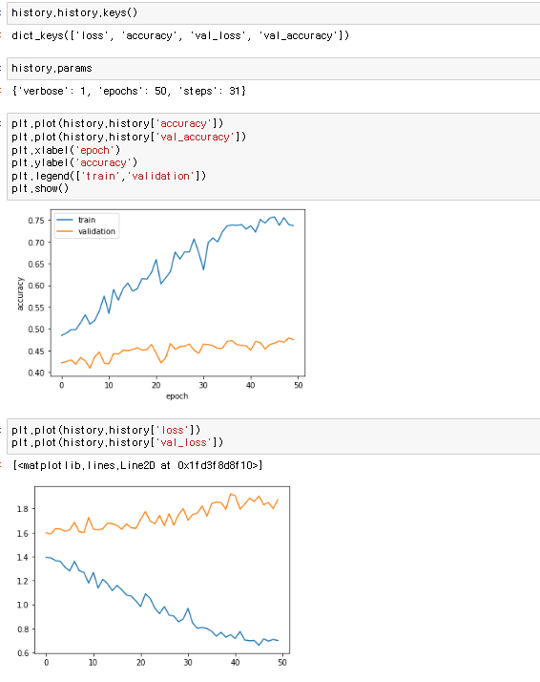
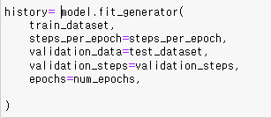
Tensorflow를 이용한 이미지 분석
history
36/38

Slide 38
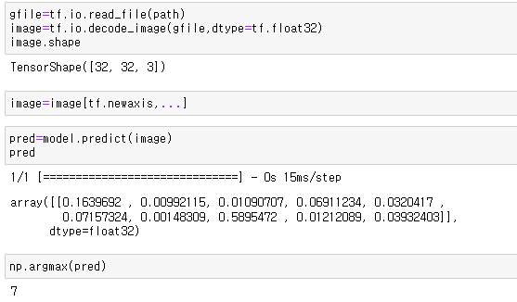
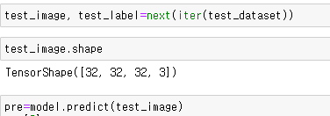
Tensorflow를 이용한 이미지 분석
predict
Generator에서 가져온 한 배치 이미지
단일 이미지
37/38

Slide 39
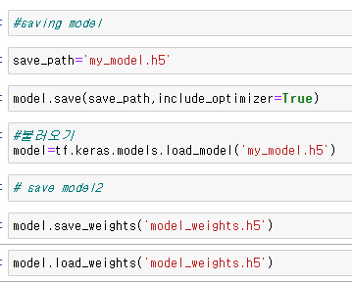
Tensorflow를 이용한 이미지 분석
Saving, loading model
38/38

